Slide 1
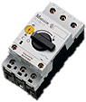
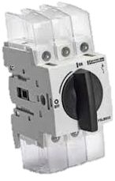
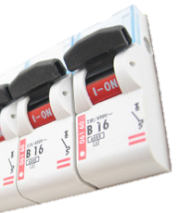
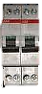
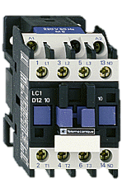
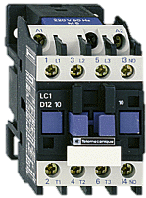
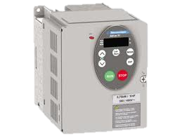

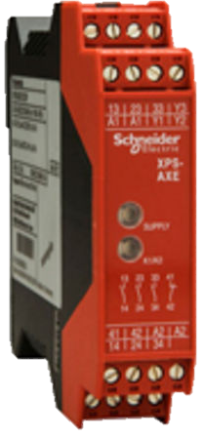
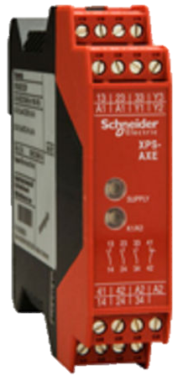

Ok
Def

Slide 2
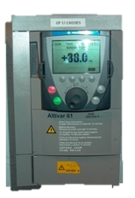
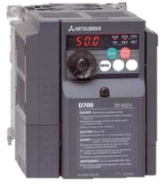
Def
Rdy
OL

Slide 3
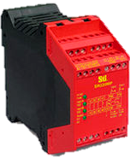
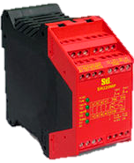
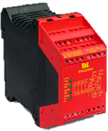

Slide 4
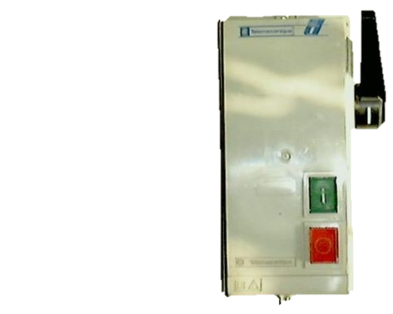
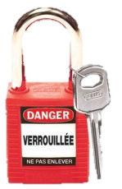
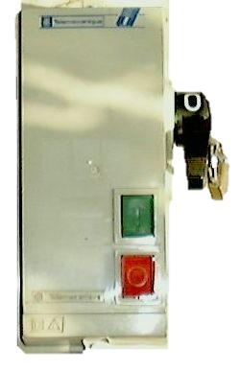
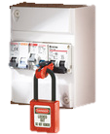

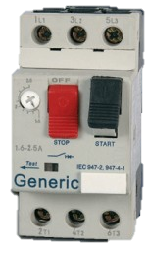
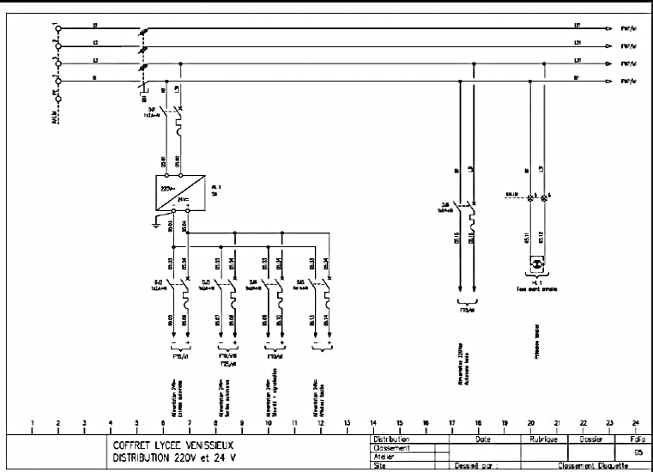
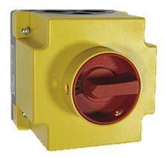
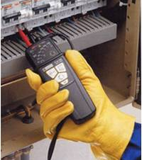
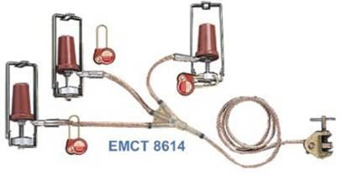

Slide 6


Slide 7
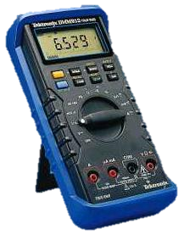
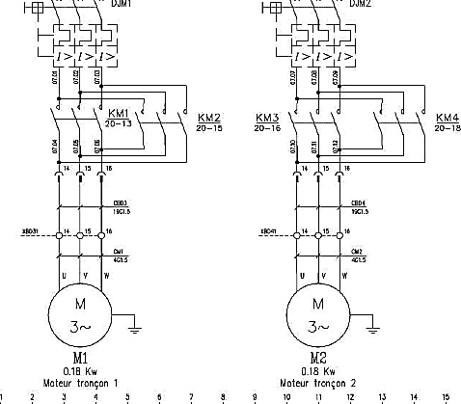

Mesures Sous Tension
indiquer : 240 V AC; 400 V AC; NC (non conforme)
Pour chaque mesure représentée par les multimètres
.
.
V
V
.
.
V
V
.
.
V
V
Zone poubelle

Slide 8
Mesures Hors Tension
indiquer : 0 Ω ; 10 Ω ; OL (infini); NC (non conforme)
Pour chaque mesure représentée par les multimètres
.
.
V
V
.
.
V
V
.
.
V
V
Zone poubelle

Slide 9
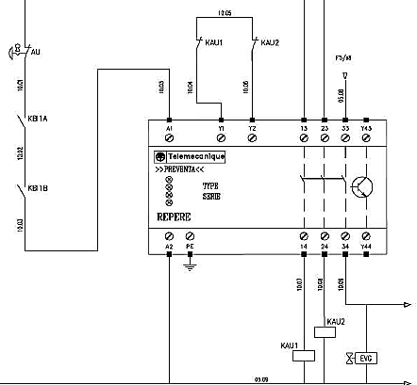
Mesures Sous Tension
indiquer : 24 V CC; NC (non conforme)
Pour chaque mesure représentée par les multimètres
.
.
V
V
.
.
V
V
.
.
V
V
Zone poubelle

Slide 10
Mesures Hors Tension
indiquer : 0 Ω ; 10 Ω ; OL (infini); NC (non conforme)
Pour chaque mesure représentée par les multimètres
.
.
Ω
Ω
.
.
Ω
Ω
.
.
Ω
Ω
Zone poubelle

Slide 11
Points a vérifier | Résultat normal
Q1 | enclenché
KA0 | enclenché
Ou SA0 | fermé
S0 | Non actionné
Ou S10 | fermé
Points a vérifier | Résultat normal
Poubelle

